Slide 1
ИМЦ Московского района Санкт-Петербурга
«Особенности аттестации педагогических работников Санкт-Петербурга
в 2025 году»
Консультация для советников руководителя по воспитанию и взаимодействию с детскими общественными объединениями
Методист ИМЦ Олефир Людмила Николаевна
Olephir_l@ mail.ru
23. 01. 2025 г.

Slide 2
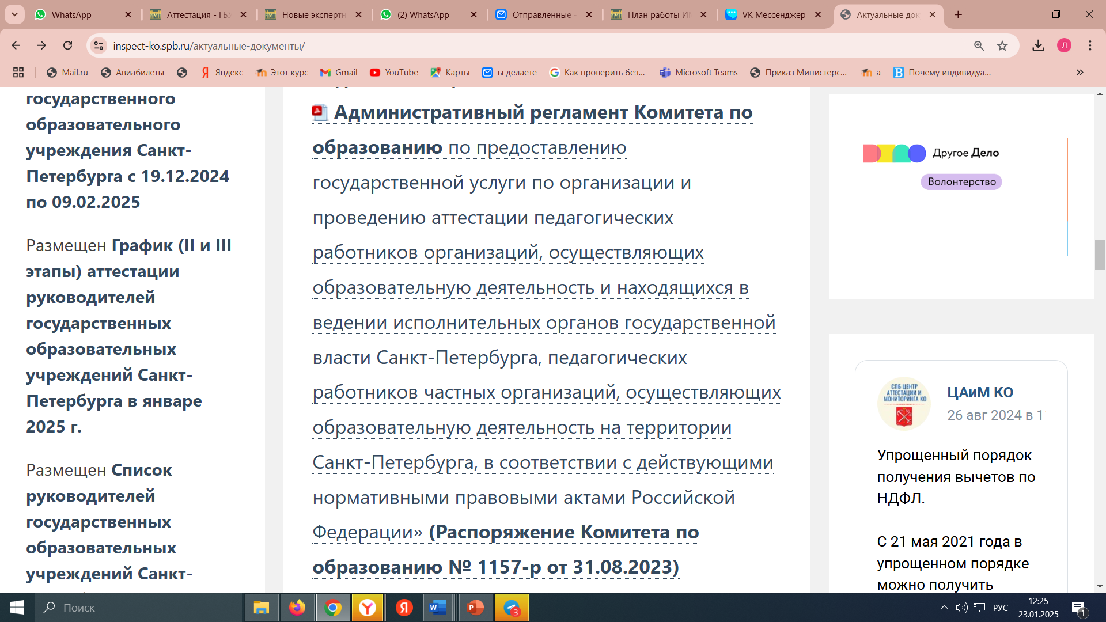
с.203-
210

Slide 3
https://imc-mosk.ru/levoe-menyu/kadrovoe/attestacziya/novosti/novyie-ekspertnyie-formyi-dlya-attestaczii.html

Slide 5
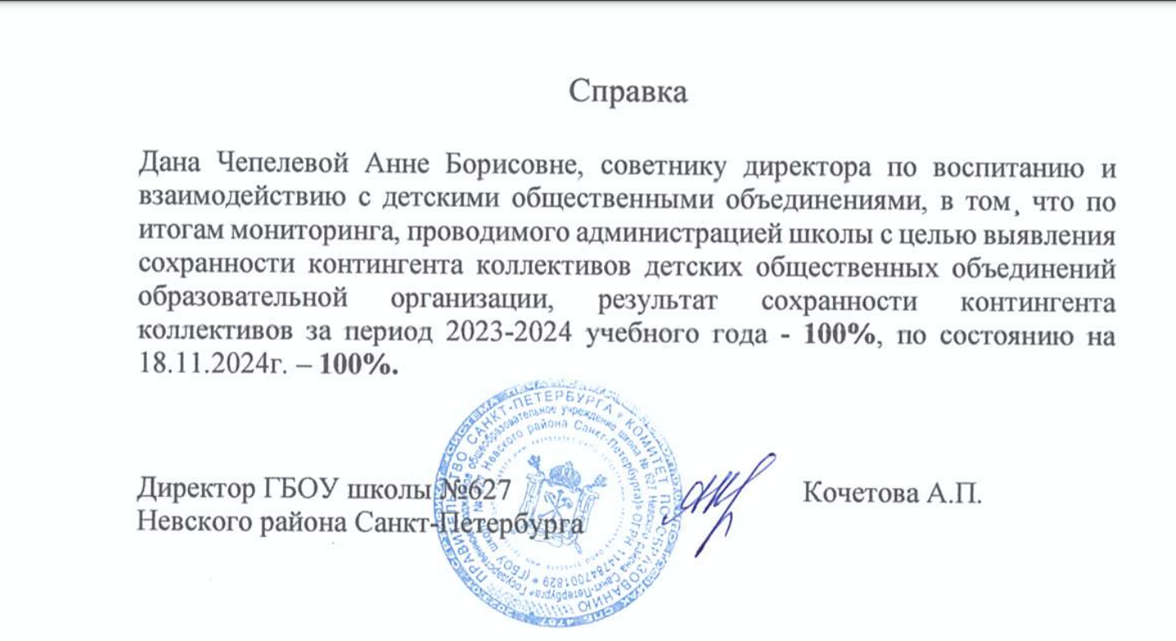

Slide 7
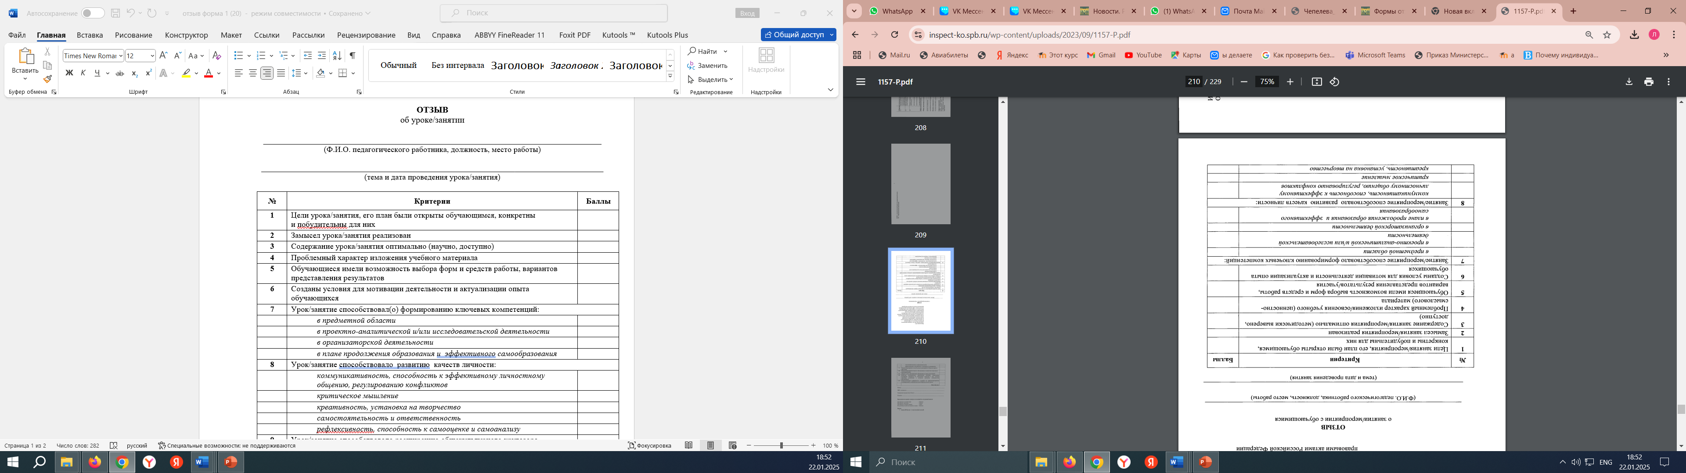

Slide 8
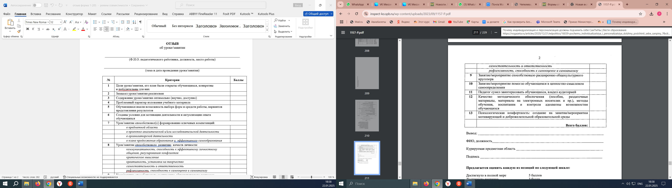
Напоминаю: оценки 5,3,1,0

Slide 10
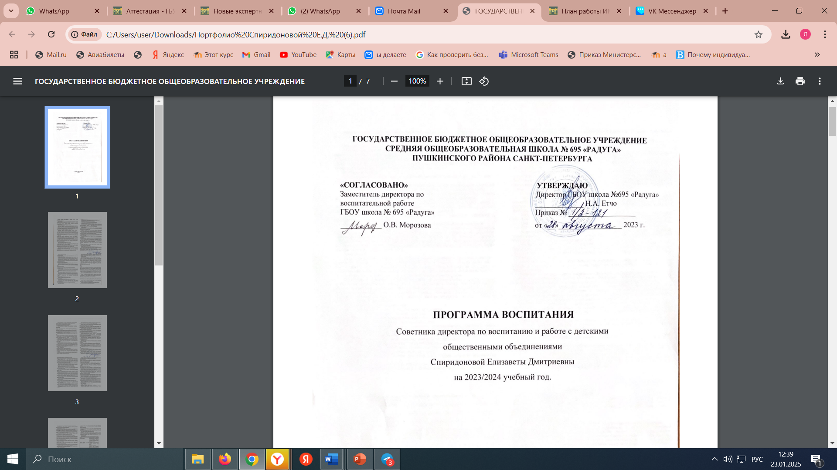

Slide 11
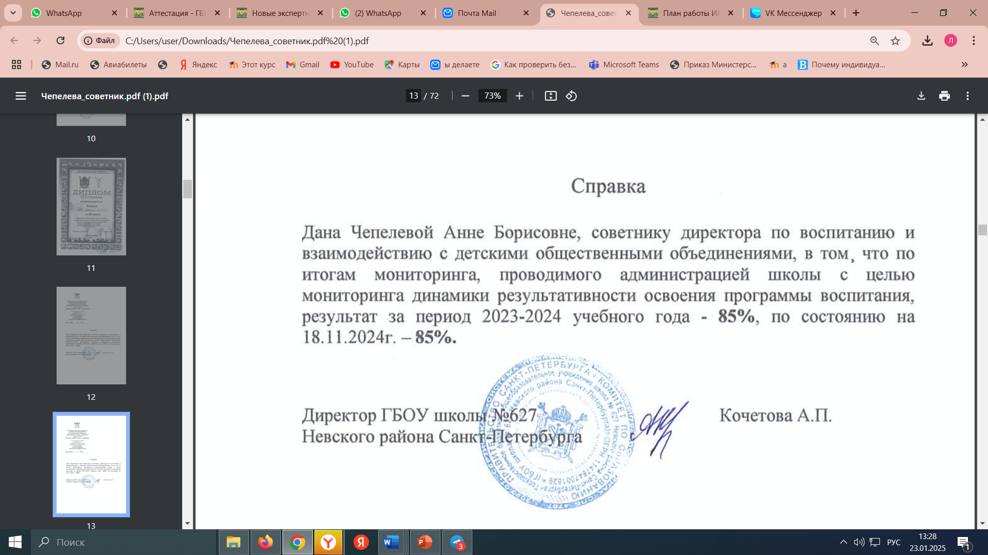

Slide 13
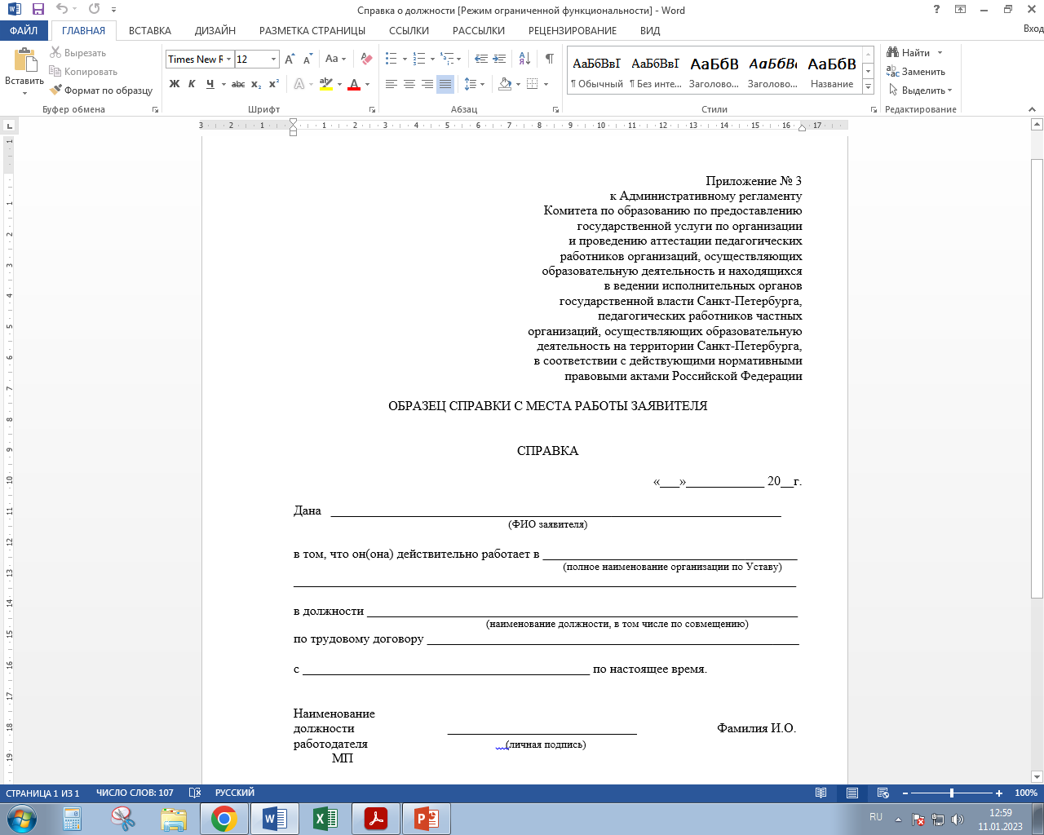
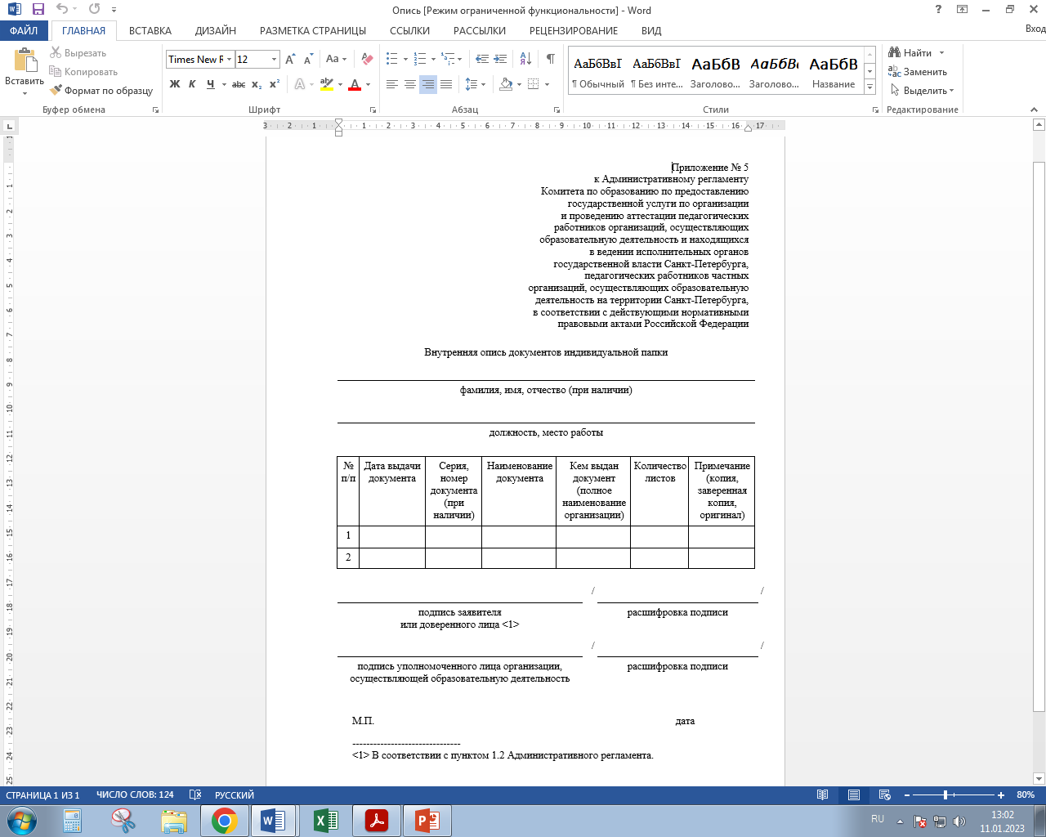

Slide 14
Особенности проведения аттестации в 2024-25 году.
обязательное предоставление —
справки о должности аттестуемого;
отзывов о публичном представлении собственного профессионального опыта в форме открытого урока/занятия;
справки об отсутствии дисциплинарных взысканий и обоснованных жалоб от участников образовательного процесса

Slide 15
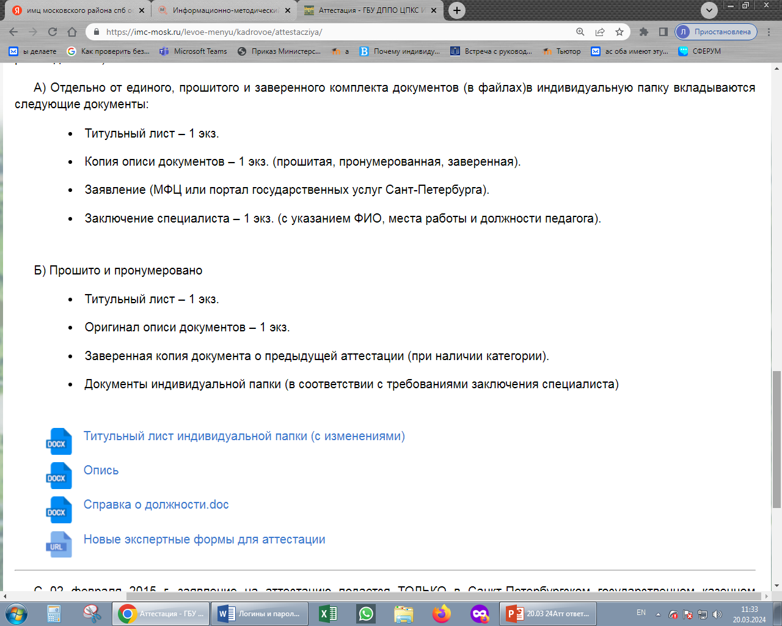

Slide 16
Форма подачи документов: сайт Госуслуг СПб

Slide 17
Обращаем ваше внимание на возможность предоставления всех документов, входящих в индивидуальную папку, в электронном виде посредством Портала «Государственные и муниципальные услуги в Санкт-Петербурге» www.gu.spb.ru
Количество прикрепляемых листов НЕ ОГРАНИЧЕНО!
Сканы документов (обязательное условие – наличие синей печати ОУ и подписи руководителя) прикрепляются ОДНОВРЕМЕННО с подачей заявления.
Требования, предъявляемые к электронным документам: допустимые форматы файлов: jpg, jpeg и pdf; максимальный размер файла для добавления к электронному заявлению — 3 Мб. Документы возможно прикреплять двумя способами: каждый отдельный документ должен быть загружен в виде отдельного файла (наименование файлов должно позволять идентифицировать документ) или в виде единого pdf-файла,
На сайте СПб ГКУ «Центр аттестации и мониторинга КО» размещены презентации, разъясняющие способ предоставления документов в электронной форме: https://inspect-ko.spb.ru/мероприятия/категории/
В случае подачи документов через Портал Госуслуг опись документов и формы экспертных заключений прикреплять НЕ НАДО.

Slide 18
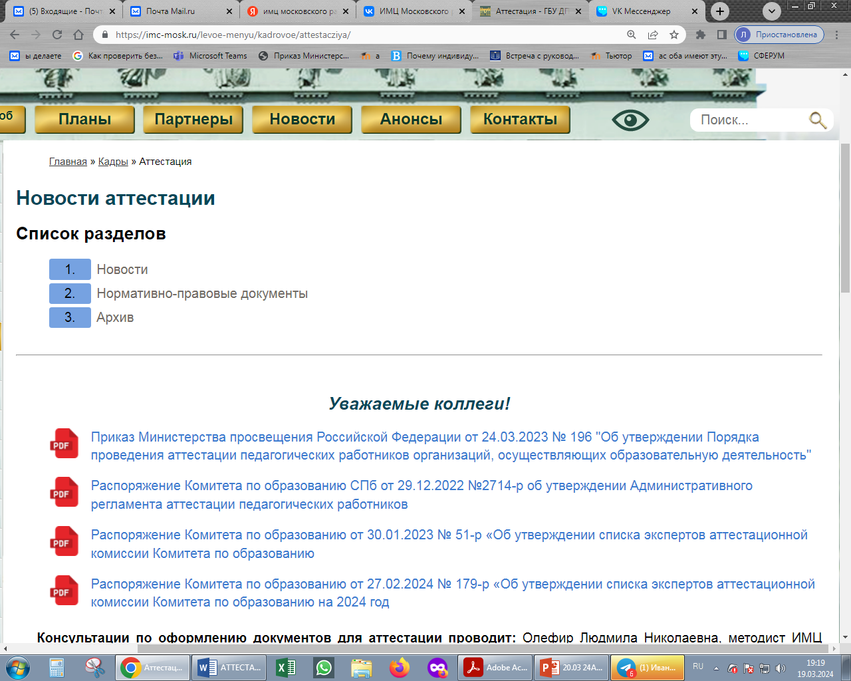

Slide 19
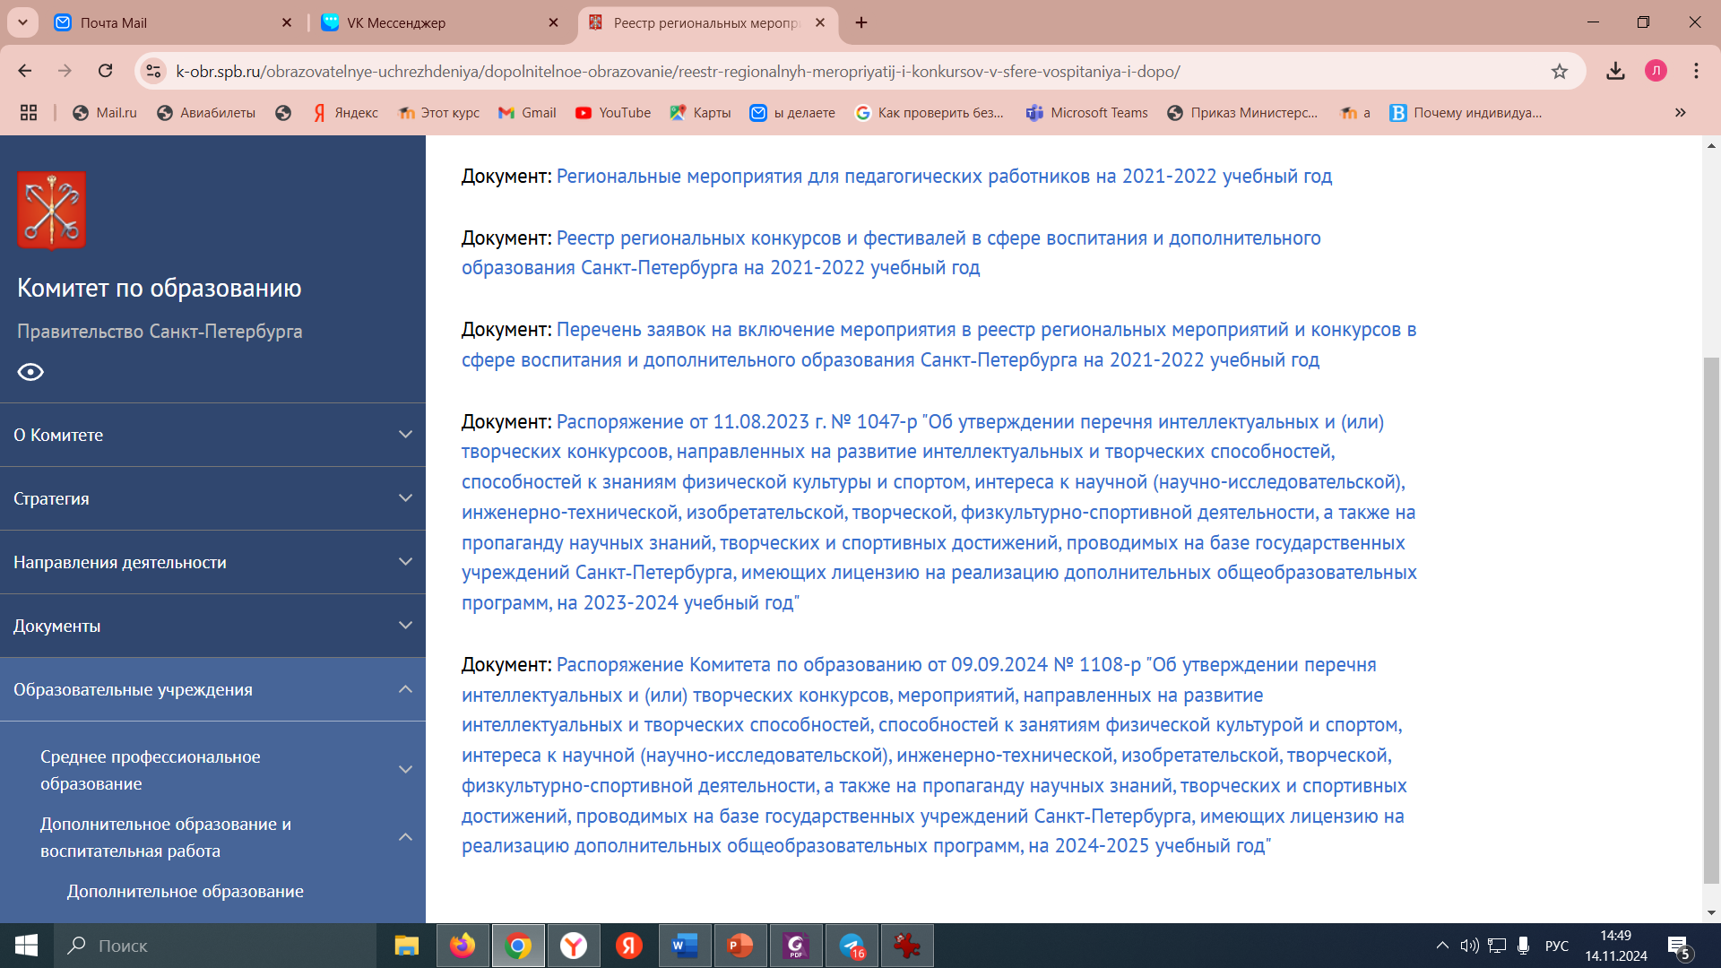

Slide 20
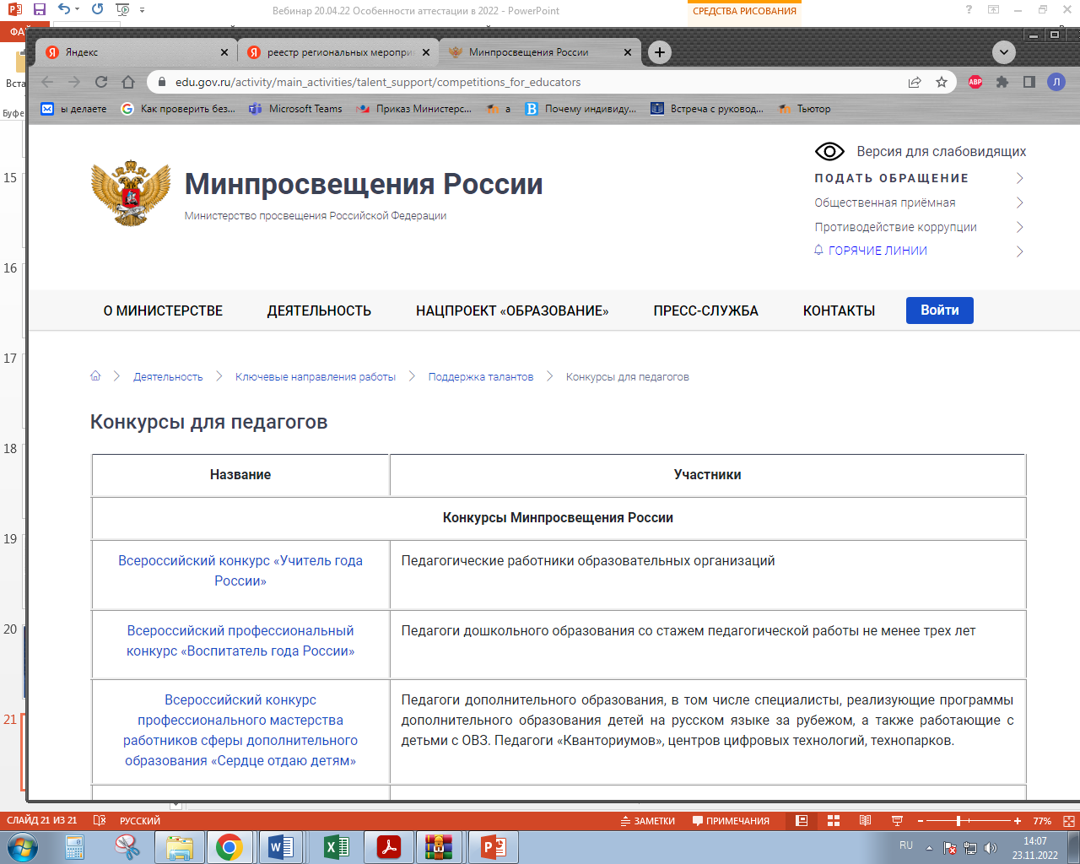
https://edu.gov.ru/activity/main_activities/talent_support/competitions_for_educators

Slide 21
https://www.garant.ru/products/ipo/prime/doc/409209576/#1000
Приказ Министерства просвещения Российской Федерации от 31 мая 2024 г. № 374 "Об утверждении перечня олимпиад и иных интеллектуальных и (или) творческих конкурсов, мероприятий, направленных на развитие интеллектуальных и творческих способностей, способностей к занятиям физической культурой и спортом, интереса к научной (научно-исследовательской), инженерно-технической, изобретательской, творческой, физкультурно-спортивной деятельности, а также на пропаганду научных знаний, творческих и спортивных достижений, на 2023/24 учебный год"

Slide 22
Успешной аттестации!
Olephir_l@mail.ru
89522105745

